Slide 1
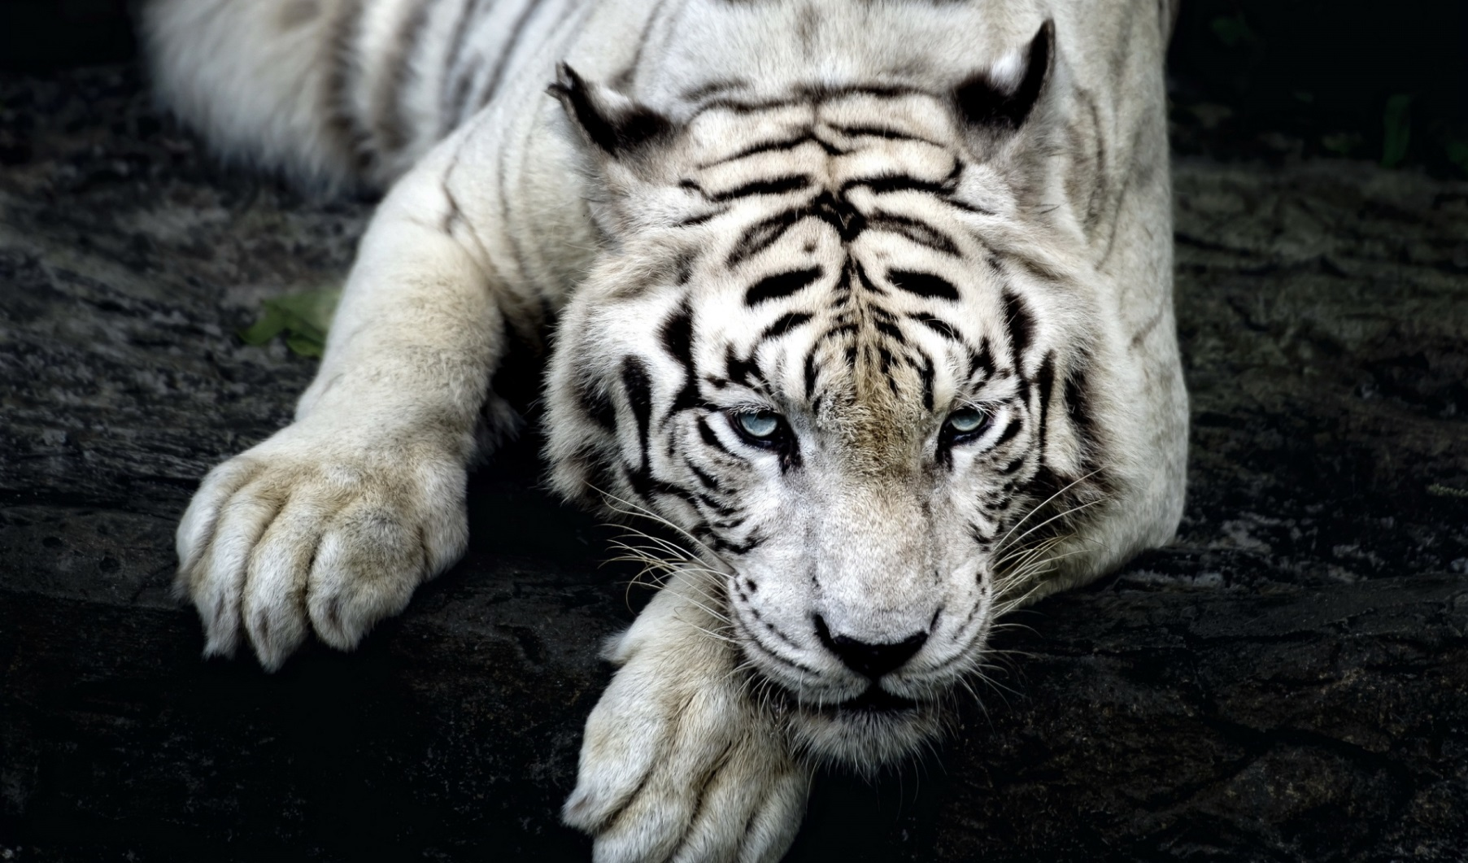
Белые тигры

Slide 2
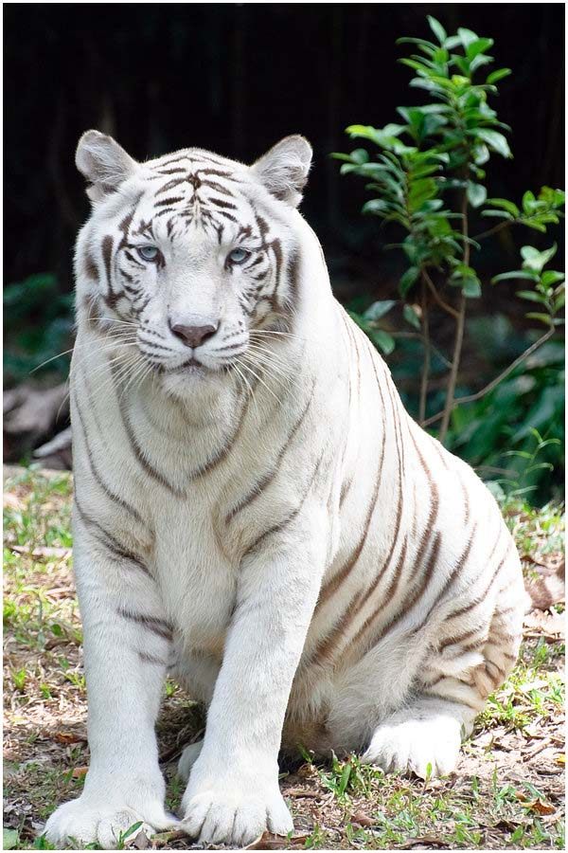
Белый тигр — особь бенгальского тигра с врождённой мутацией (не считается отдельным подвидом). Мутация приводит к полностью белой окраске — тигр с чёрно-коричневыми полосами на белом мехе и голубыми глазами. Такая окраска очень редко встречается среди диких животных. Частота появления белых тигров — 1 особь на 10 000 с нормальным окрасом.

Slide 3
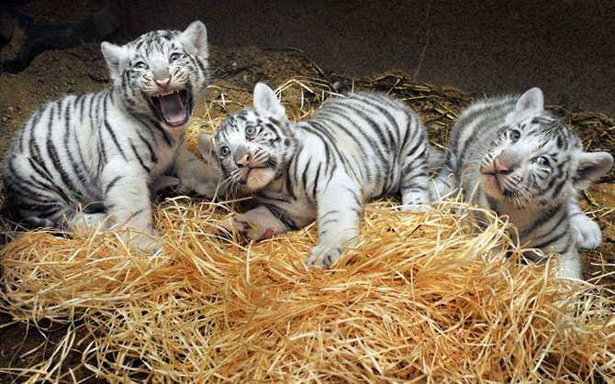
Новорождённые!

Slide 4
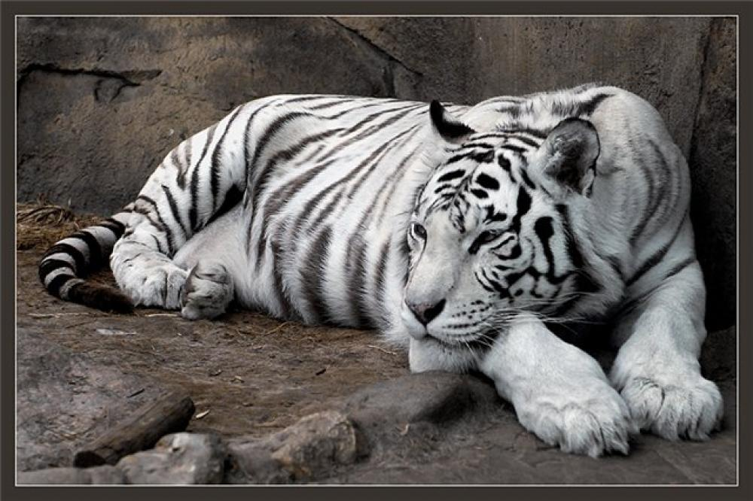
Белых тигров осталось мало

Slide 5
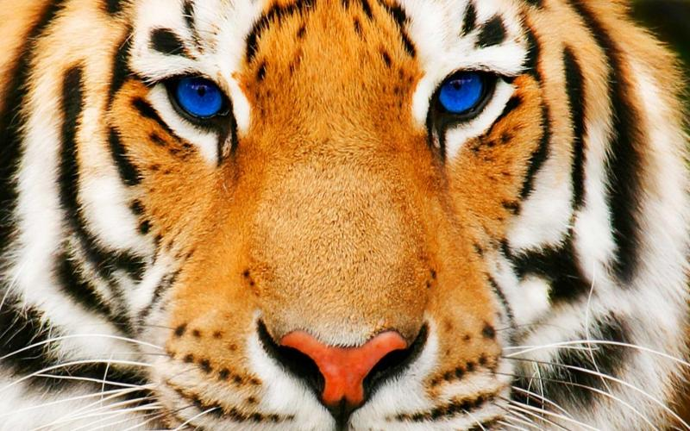
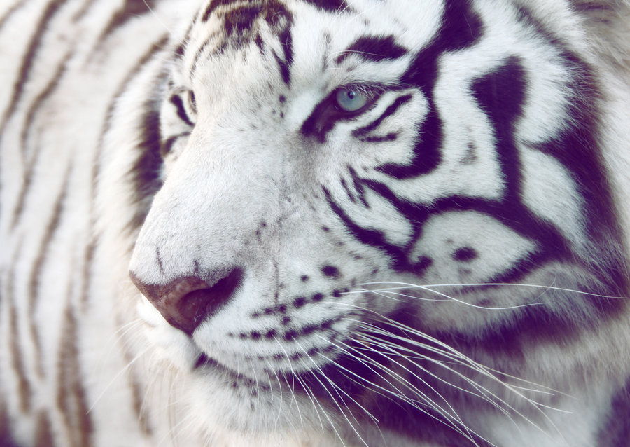
Посмотрите как белый тигр отличается от амурского

Slide 6
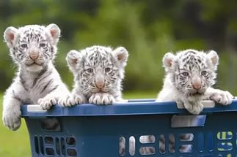
Бенгальская тигрица Тигрюля родила Атоса, Портоса и Арамиса. Трое тигрят белого окраса появились на свет 4 декабря в ялтинском зоопарке "Сказка".В честь трёх мушкитёрах.

Slide 7
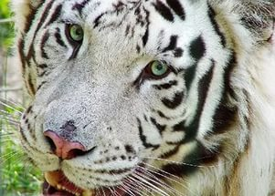
На планете белых тигров осталось 207

Slide 8
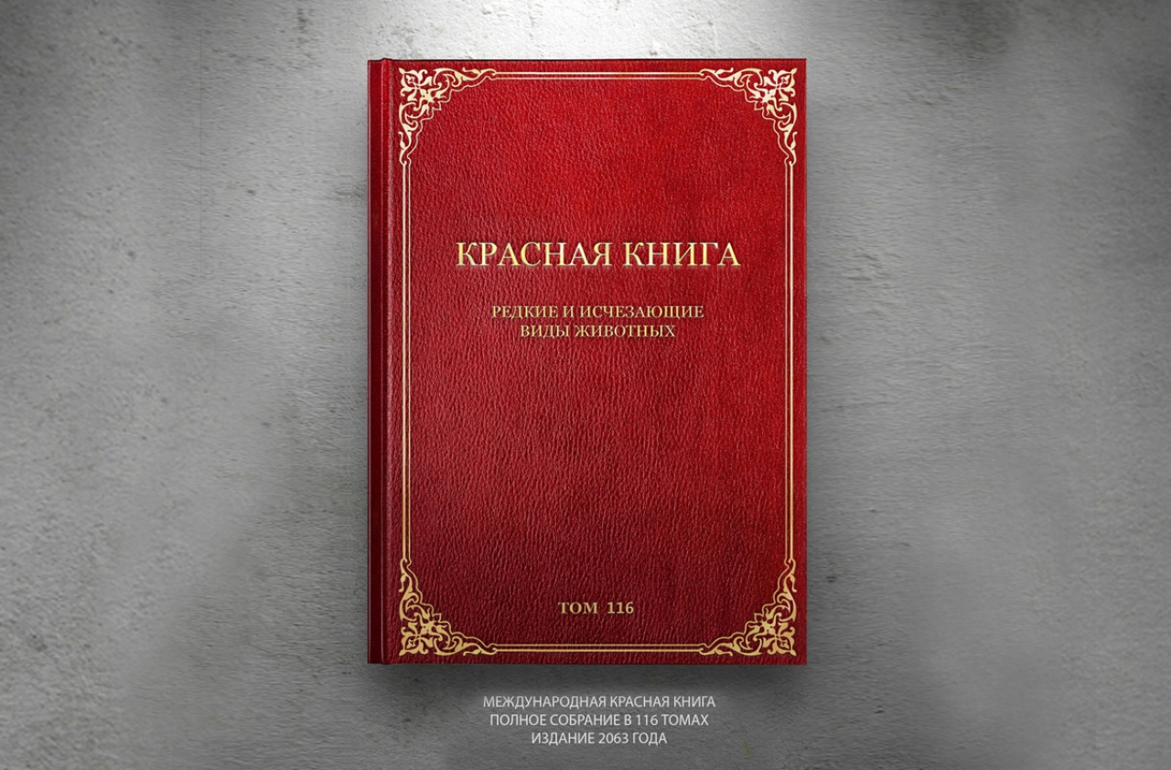
Тигры занесены в КРАСНУЮ КНИГУ

Slide 9
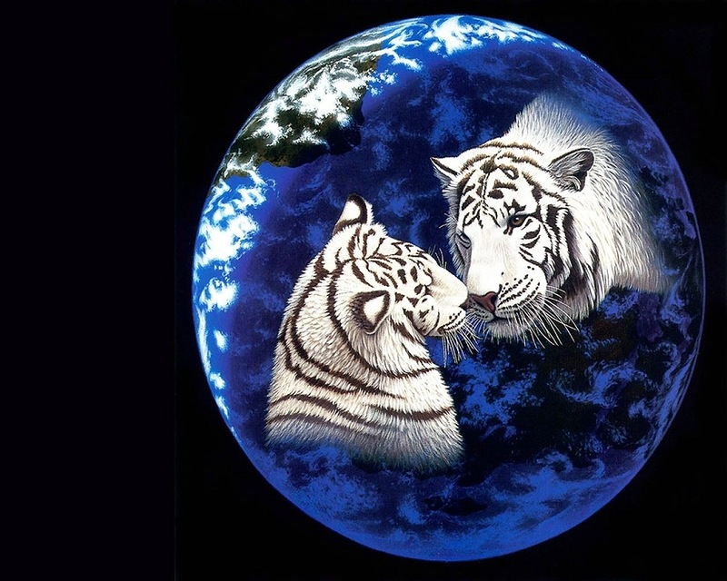
Берегите нас ребята!

Slide 10

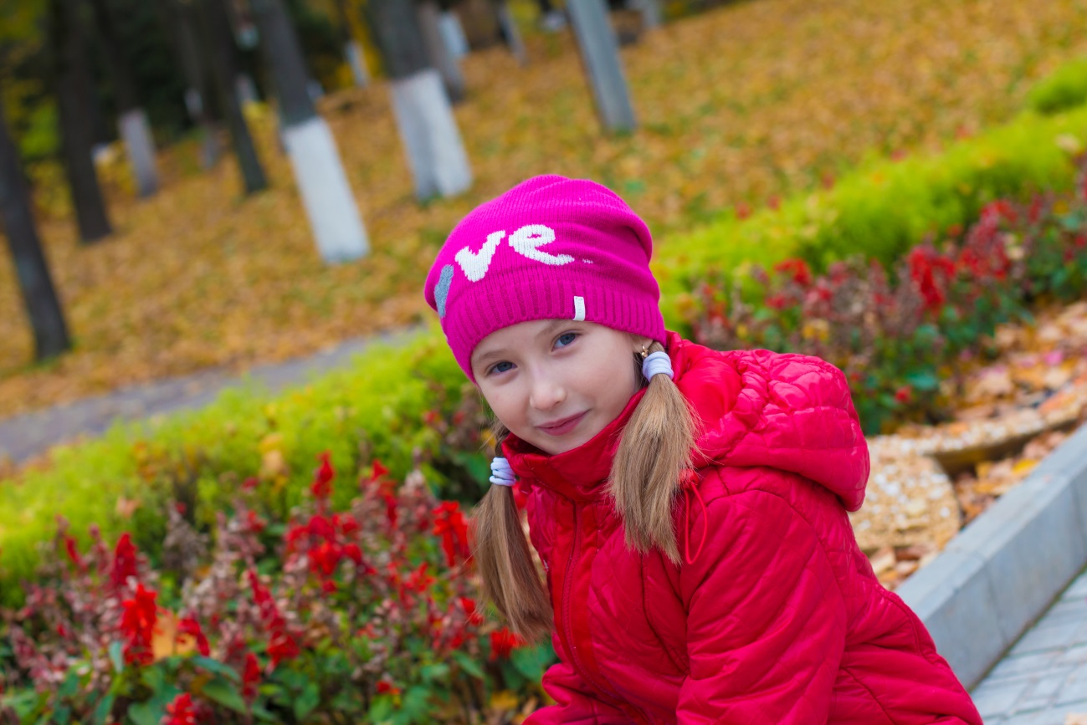
Спасибо за внимание!
Автор идеи: Максимова Дарья
3 класс!
МАОУ СОШ п. Волгино Новгородской области

